Slide 1

Data Mining
Sistemas de Informação II
Notes:
09/01/2023

Slide 2



Tópicos
Decision Tree;
Clustering;
Neuronal Network;
Assiciation Rules;
Logistic Regression;
Native Bayes.
Notes:
09/01/2023

Slide 3

Tópico 1
Decision Tree
Notes:
09/01/2023

Slide 4
Decision Tree
Inputs | Teste 1 | Teste 2
maritalstatus | discrete
relationship |  | discrete
capitalgain | discrete | discrete
capitalloss | discrete | discrete
educationum |  | discrete
education | discrete
occupation | discrete | discrete
hoursperweek | discrete | discrete
age | discrete | discrete
sex | discrete | discrete
Score | 0.91 | 0.92
Accuracy | 0.8315 | 0.8402
Precision | 0.7714 | 0.7211
Recall | 0.4929 | 0.6000
Primeiro efetuámos os testes com os parâmetros default (com o valor discrete para tudo o que for numérico).
SCORE_METHOD: 4.
SPLIT_METHOD: 3.
Podemos observar que em modo geral os valores das métricas são mais elevados no teste 2, que foi realizado com a relationship, capitalgain, capitalloss, educationum, occupation, hoursperweek, age e sex.

Slide 5
Decision Tree
A razão pela qual dividimos em dois testes é porque tanto a education e educationum estão relacionados, enquanto que na educação diz, por exemplo, Bachelors, conseguimos observar que na parte de educationum, este tipo de grau académico corresponde ao seu respetivo número.
Assim como o campo da relationship e marital-status, achamos que não fazia sentido testá-los juntos, porque eles no fundo estão um pouco relacionados também. Quando uma pessoa, por exemplo, do sexo masculino tem a relationship “husband” no seu marital-status seria “married” e casos assim que conseguimos observar.

Slide 6
Decision Tree
Primeiro fizemos os testes com os dados todos a default, ou seja, com o valor discrete, como vimos anteriormente. O que acaba por não fazer sentido, os dados discrete consistem em valores distintos que são separados uns dos outros, por exemplo, o número de alunos numa sala, o número de pessoas numa casa. Quando falamos em dados discretized, são dados contínuos, ou seja, que foram divididos em intervalos ou compartimentos. Esse processo é chamado de discretização e é frequentemente usado para simplificar análise de dados contínuos. Por exemplo, se estivermos a medir a altura de um grupo de pessoas, podemos dividir em intervalos como “menos de 1m40”, “de 1m40 a 1m70” . Isso vai facilitar a análise de dados para poder comparar o número de pessoas dos diferentes intervalos, em vez de tentar medidas de altura individuais. Por isso optámos por repetir os testes anteriores com os mesmos inputs alterando apenas o tipo de dados, de discrete para discretized, para tudo o que for numérico.

Slide 7
Decision Tree
Inputs | Teste 1 | Teste 2
maritalstatus | discrete
relationship |  | discrete
capitalgain | discretized | discretized
capitalloss | discretized | discretized
educationum |  | discretized
education | discrete
occupation | discrete | discrete
hoursperweek | discretized | discretized
age | discretized | discretized
sex | discrete | discrete
Score | 0.92 | 0.92
Accuracy | 0.8420 | 0.8415
Precision | 0.7557 | 0.7603
Recall | 0.5338 | 0.5317
Mudámos os dados numéricos para discretized.
Voltámos a efetuar exatamente com os mesmos inputs que nos davam por defeito, apenas alterámos os valores numéricos para discretized.
Podemos observar que o score do teste 1 melhorou em relação ao teste passado e a accuracy e recall também.
No teste 2 o score manteve-se o mesmo e a precision e recall melhoraram um pouco também.

Slide 8
Decision Tree
Tanto os inputs capitalgain e capitalloss, considerámos que são parâmetros que não vamos incluir no nosso modelo, porque não nos dão valores reais. Tanto pode ter acontecido este ano para uma pessoa, como para o próximo ano acontecer com outra. Ou seja, é algo não garantido, não é certo.
Descartámos também os inputs relationship e maritalstatus, porque não achamos que sejam uma mais valia neste modelo, não nos acrescenta nada. São dados confusos.
Inputs | Teste 1 | Teste 2
education | discrete
occupation | discrete | discrete
hoursperweek | discretized | discretized
age | discretized | discretized
sex | discrete | discrete
Score | 0.88 | 0.87
Accuracy | 0.7984 | 0.7877
Precision | 0.6344 | 0.6526
Recall | 0.4366 | 0.3939

Slide 9
Decision Tree - Testes 1 e 2
Comparando os resultados anteriores:
Score: 0.92 é igual em ambos os testes;
Accuracy: muito similar, ligeiramente maior no teste 1;
Precision: muito similar, ligeiramente maior no teste 2;
Recall: muito similar, ligeiramente maior no teste 1.
Em comparação são ambos muito parecidos!
O objetivo é ver se a education é ou não importante para o nosso modelo.

Slide 10
Decision Tree - Conclusões
Teste 1 – Com education:
Em 264 pessoas que têm doutoramento, 201 ganham mais de 50K;
Em 1126 pessoas que têm mestrado, 635 ganham mais de 50K (pouco mais de metade), sendo que a maioria é do sexo masculino (527) e que por sua vez têm idade superior a 29 anos (515);
Em contra partida para 3539 pessoas com grau bacharel, 1483 ganham mais de 50K (menos de metade), ou seja, há mais pessoas a ganhar menos 50K do que mais de 50K.
Faz sentido na realidade de hoje em dia?

Slide 11
Decision Tree - Conclusões
Teste 2 – Sem education:
Sem a educação é dado mais foco à idade e à ocupação.
À medida que a idade aumenta a probabilidade de ganhar mais de 50K aumenta e verificamos também que esse aumento vai estar dependente da ocupação que cada pessoa tem.
Exemplo:
Para idades entre 49 e 60 anos, há 77 pessoas que têm a ocupação de tech support, em que mais de metade (48) ganha mais de 50K, sendo que a maior parte é homem e a maioria destes ganham mais de 50K, o que nas mulheres é o inverso, isto é, há menos mulheres com esta ocupação e a maioria ganha menos de 50K (apenas 3).
Faz sentido na realidade de hoje em dia?

Slide 12
Decision Tree
Decidimos alterar o parâmetro relativo do “Split method”, para tentar tirar conclusões na parte dos valores das métricas.
Nos algoritmos de árvore de decisão, o “Split method” é usado para fragmentar os dados num determinado nó da árvore em dois ou mais subconjuntos com base em determinadas condições. Esse processo é repetido em cada subconjunto recursivamente até que um determinado critério de paragem seja atendido, como todos os elementos do subconjunto pertencem à mesma classe ou o subconjunto é muito pequeno para ser dividido posteriormente.
Em geral, o método split é uma parte importante do algoritmo da árvore de decisão, pois determina como os dados são fragmentados e, em última análise, como a árvore é construída.

Slide 13
Decision Tree
SLIPT_METHOD = 1 (Binary)
SLIPT_METHOD = 2 (Complete)
Inputs | Teste 1 | Teste 2
education | discrete
occupation | discrete | discrete
hoursperweek | discretized | discretized
age | discretized | discretized
sex | discrete | discrete
Score | 0.88 | 0.87
Accuracy | 0.8032 | 0.7932
Precision | 0.6815 | 0.6719
Recall | 0.3834 | 0.3504
Inputs | Teste 1 | Teste 2
education | discrete
occupation | discrete | discrete
hoursperweek | discretized | discretized
age | discretized | discretized
sex | discrete | discrete
Score | 0.87 | 0.86
Accuracy | 0.7939 | 0.7675
Precision | 0.6192 | 0.5810
Recall | 0.4334 | 0.2767

Slide 14
Decision Tree – Comparar métricas
Podemos observar que nos testes com a educação (teste 1) o score em todos os testes matêm-se. Em relação á accuracy e precisão obtivemos melhores resultados quando o split method é igual a 1, em contra partida o recall é maior quando o split method é default (usa ambas, binary e complete).
Em relação ao teste sem a educação (teste 2), o score apenas diminuiu um pouco quando o split method é igual a 2 (complete). Tanto a accuracy como a precisão, também obtivemos melhores resultados quando o split method é igual a 1, e em contra partida observamos que o recall é melhor quando o split method é default (usa ambas, binary e complete).

Slide 15
Decision Tree
Decidimos alterar o parâmetro relativo do “Score method”, para tentar tirar conclusões na parte dos valores das métricas.
O Score Method é usado para avaliar a qualidade da árvore. É normalmente usado para avaliar o desempenho da árvore num conjunto de dados de teste, após a árvore ter sido treinada num conjunto de dados de treinamento.
Diferentes algoritmos de árvore de decisão podem ter diferentes maneiras de calcular o score. No caso de árvores de classificação, o score geralmente é calculado como a percentagem de amostras de dados de teste classificadas corretamente pela árvore. Para árvores de regressão, o score pode ser calculado como o erro quadrático médio entre os valores previstos e os valores verdadeiros para os dados de teste. Em geral, o score é uma importante métrica de avaliação para árvores de decisão, pois fornece uma medida de quão bem a árvore é capaz de generalizar para dados não vistos.

Slide 16
Decision Tree
SCORE_METHOD= 1 (Entropy)
SCORE_METHOD= 3 (Bayesian With K2 Prior)
Inputs | Teste 1 | Teste 2
education | discrete
occupation | discrete | discrete
hoursperweek | discretized | discretized
age | discretized | discretized
sex | discrete | discrete
Score | 0.88 | 0.87
Accuracy | 0.7995 | 0.7955
Precision | 0.6385 | 0.6325
Recall | 0.4526 | 0.4500
Inputs | Teste 1 | Teste 2
education | discrete
occupation | discrete | discrete
hoursperweek | discretized | discretized
age | discretized | discretized
sex | discrete | discrete
Score | 0.88 | 0.87
Accuracy | 0.7986 | 0.7944
Precision | 0.6350 | 0.6398
Recall | 0.4369 | 0.4215

Slide 17
Decision Tree – Comparar Métricas
Podemos observar que no teste com a educação (teste 1) o score em todos os testes matêm-se (0,88). Em relação à accuracy. precisão e recall obtivemos melhores resultados quando o score method é igual a 1.
No que toca ao teste feito sem a educação (teste2), o score também se mantém em todos os testes (0,87). Na accuracy e recall obtivemos melhores resultados quando o score method é igualmente igual a 1, mas em contra partida, a precisão é ligeiramente melhor quando o score method é igual a 3.

Slide 18
Tópico 2
Clustering
Notes:
09/01/2023

Slide 19


Clustering
Inputs | Teste 1 | Teste 2
education | discrete
occupation | discrete | discrete
hoursperweek | discretized | discretized
age | discretized | discretized
sex | discrete | discrete
Score | 0.84 | 0.83
Accuracy | 0.7569 | 0.7480
Precision | 0.5731 | ERRO
Recall | 0.0666 | 0
Número de clusters default (=10).
Matriz classificação – com education
Matriz classificação – sem education
Não vamos considerar os valores da precision e recall, do teste 2, na nossa análise.

Slide 20
Clustering
Número de clusters = 5
Número de clusters = 15
Inputs | Teste 1 | Teste 2
education | discrete
occupation | discrete | discrete
hoursperweek | discretized | discretized
age | discretized | discretized
sex | discrete | discrete
Score | 0.85 | 0.83
Accuracy | 0.7738 | 0.7508
Precision | 0.6321 | 0.5093
Recall | 0.2042 | 0.2982
Inputs | Teste 1 | Teste 2
education | discrete
occupation | discrete | discrete
hoursperweek | discretized | discretized
age | discretized | discretized
sex | discrete | discrete
Score | 0.84 | 0.84
Accuracy | 0.7536 | 0.7612
Precision | 0.5046 | 0.5630
Recall | 0.2203 | 0.2350

Slide 21
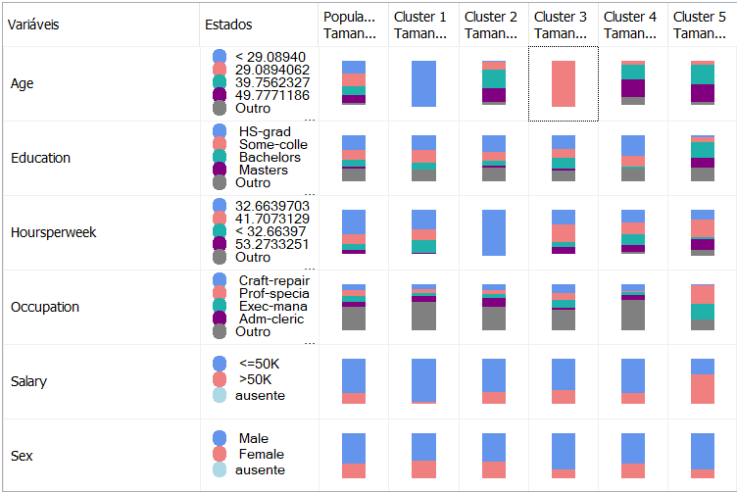
Clustering – Com educação
Comparando as métricas dos testes anteriores feitos obtivemos melhores resultados usando 5 clusters e, de entre os clusters apresentados escolhemos os que consideramos mais relevantes:

Slide 22
Clustering – Com educação
Cluster 1: este cluster indica-nos que a maioria das pessoas ganham menos de 50K (a percentagem de ganhar acima de 50K é quase nula – 0.05), pertencem ao grau de escolaridade “High School” que equivale ao nosso nível de secundário e todas têm menos de 29 anos (100%);
Cluster 3: de todos os clusters escolhemos também este, porque é o segundo que tem maior probabilidade de ganhar mais de 50K. Este cluster apresenta-nos um salário mais ou menos equilibrado, mais para o menos do que para o mais (69% para menos de 50K e 31% para mais de 50K). As horas por semana estão também equilibradas mas onde está mais balanceado é na educação, onde conseguimos ver que as percentagens para os diferentes graus de educação não variam muito, isto é, os valores estão próximos uns dos outros e faz sentido, pois a maioria ganha menos de 50K e tem idade igual a 29 anos, dado este que nos chamou à atenção por ser único;
Cluster 5: este é o cluster com maior probabilidade de ganhos superiores a 50K, aqui a maioria trabalha 41 horas por semana e têm ocupação “Prof-Specialty” e “Exec-managerial”, a maioria tem grau Bacharel, pois há mais pessoas com este grau de escolaridade e mais uma vez observamos que esta maioria têm idades entre os 39 e os 49 anos e são do sexo masculino.

Slide 23
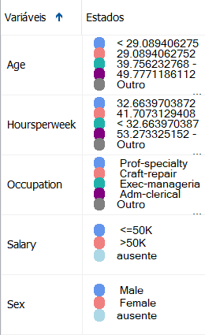




Clustering – Sem educação
Comparando as métricas dos testes anteriores feitos obtivemos melhores resultados usando 15 clusters e, de entre os clusters apresentados escolhemos os que consideramos mais relevantes:

Slide 24
Clustering – Sem educação
Cluster 6: este cluster é muito semelhante ao cluster anterior (5). Tem maior probabilidade de ganhos superiores a 50K, onde aqui todos trabalham 41 horas por semana e a maioria são do sexo masculino (95%), as ocupações que mais se destacam são as mesmas (“Prof-Specialty” e “Exec-managerial”) e têm idades entre os 39 e 49 anos;
Cluster 10: de todos os clusters escolhemos também este, porque é o segundo que tem maior probabilidade de ganhar mais de 50K. Este cluster apresentam-nos um salário mais ou menos equilibrado, a maioria ganha mais que 50K (53%), em que as pessoas fazem entre 53 a 65 horas por semana, sendo a maioria do sexo masculino. Neste caso as idades estão mais compreendidas entre 39 e os 60 anos;

Slide 25
Clustering – Sem educação
Cluster 11: escolhemos este cluster pois os dados não são bem balanceados. A maioria ganha menos de 50K (60%) com idades compreendidas entre 49 e 60 anos, trabalham entre 32 a 41 horas e são do sexo masculino;
Cluster 15: depois escolhemos este cluster, devido à baixa probabilidade de ganhar mais de 50K (89%). Podemos observar que a totalidade dessas pessoas são do sexo feminino, com idades muito bem distribuídas, onde a maioria trabalha entre as 53 e 65 horas por semana. A ocupação destacada é a “Adm-clerical”.

Slide 26
Tópico 3
Neuronal Network
Terça-feira, 2 de fevereiro, 20XX
Amostra de Texto de Rodapé
Notes:
09/01/2023

Slide 27
Neuronal Network
Hidden_node_ratio default (=4.0).
Na rede neuronal, efectuámos os primeiros testes em default e fomos alterando o parâmetro que corresponde aos nós ocultos (hidden node) para perceber se as métricas melhoram ou não. Uma grande proporção de nós ocultos para nós de entrada e saída pode permitir que a rede aprenda padrões mais complexos nos dados, mas também pode aumentar o risco de overfitting, onde a rede funciona bem nos dados de treinamento, mas mal em dados novos e não vistos. Por outro lado, uma pequena proporção de nós ocultos pode não ser capaz de capturar a complexidade dos dados, levando a um underfitting e baixo desempenho.
Inputs | Teste 1 | Teste 2
education | discrete
occupation | discrete | discrete
hoursperweek | discretized | discretized
age | discretized | discretized
sex | discrete | discrete
Score | 0.89 | 0.88
Accuracy | 0.8029 | 0.7918
Precision | 0.6393 | 0.6359
Recall | 0.4665 | 0.4066

Slide 28
Neuronal Network
Hidden_node_ratio (=5.0)
Hidden_node_ratio (=3.0)
Inputs | Teste 1 | Teste 2
education | discrete
occupation | discrete | discrete
hoursperweek | discretized | discretized
age | discretized | discretized
sex | discrete | discrete
Score | 0.89 | 0.88
Accuracy | 0.8053 | 0.7906
Precision | 0.6462 | 0.6268
Recall | 0.4700 | 0.4184
Inputs | Teste 1 | Teste 2
education | discrete
occupation | discrete | discrete
hoursperweek | discretized | discretized
age | discretized | discretized
sex | discrete | discrete
Score | 0.89 | 0.88
Accuracy | 0.8064 | 0.7929
Precision | 0.6412 | 0.6290
Recall | 0.4942 | 0.4351

Slide 29
Neuronal Network – Comparação Métricas
Relativamente ao teste com educação (teste 1) observamos que o score mantêm-se igual (0.89) em todos os testes efetuados. A accuracy e o recall são ligeiramente melhores quando os nós ocultos são menores (hidden node = 3) e a precisão é melhor quando há um maior número de nós ocultos (quando o hidden node = 5).
No que toca aos testes efetuados sem a educação (teste 2), o score também se mantém igual (0.88) em todos os teste efetuados. A accuracy e o recall são também ligeiramente melhores quando os nós ocultos são menores (= 3), a precisão é melhor em default (hidden node = 4).

Slide 30
Neuronal Network – O que favorece?
Com educação
Conseguimos observar que o que favorece mais o ganho superior a 50K é:
  Education: “Prof-school”, “Doctorate”, “Masters” e “Bachelors”;
  Occupation: “Exec-manegerial”;
  Age: entre os 49 a 60 anos;
  Hoursperweek: horas entre 39 a 65.
Conseguimos observar que o que não favorece o ganho superior a 50K é:
  Education: “7th-9th”, “9th”, “10th”;
  Occupation: “Priv-house-serv”;
  Age: inferiores a 29 anos;
  Hoursperweek: inferiores a 32 horas;
  Sex: “Female”.

Slide 31
Neuronal Network – O que favorece?
Sem educação
Conseguimos observar que o que favorece mais o ganho superior a 50K é:
  Occupation: “Armed-Forces”, ”Prof-specialty” e “Exec-manegerial”;
  Age: entre os 40 a 60 anos;
  Hoursperweek: horas entre 53 e 65 e horas maiores que 65 horas;
  Sex: “Male”.
Conseguimos observar que o que não favorece o ganho superior a 50K é:
  Occupation: “Other-services”;
  Age: inferiores a 29 anos;
  Hoursperweek: inferiores a 32 horas.

Slide 32
Tópico 4
Association Rules
Terça-feira, 2 de fevereiro, 20XX
Amostra de Texto de Rodapé
Notes:
09/01/2023

Slide 33


Association Rules
Tudo em default.
Inputs | Teste 1 | Teste 2
education | discrete
occupation | discrete | discrete
hoursperweek | discretized | discretized
age | discretized | discretized
sex | discrete | discrete
Score | 0.85 | 0.82
Accuracy | 0.7738 | 0.7480
Precision | 0.7547 | ERRO
Recall | 0.1264 | 0
Matriz classificação – com education
Matriz classificação – sem education
Não vamos considerar os valores da precision e recall, do teste 2, na nossa análise.

Slide 34
Association Rules – Com educação
As 3 regras que têm probabilidade maior (maior importância), para ganhar mais de 50K são:
Education = Doctorate, Occupation = Exec-managerial -> Salary => 50K;
Education = Prof-school, Hoursperweek = 41 - 53 -> Salary => 50K;
Education = Prof-school, Age = 39 - 49 -> Salary => 50K.

Slide 35
Association Rules – Com educação
As 3 regras que têm probabilidade maior, para ganhar menos de 50K são:
Age < 29 -> Salary < 50K;
Age < 29 Education = HS-grad -> Salary < 50K;
Age < 29, Hoursperweek = 32 – 41 -> Salary < 50K.

Slide 36
Association Rules – Sem educação
As 3 regras que têm probabilidade maior, para ganhar mais de 50K são:
Ocuppation = Exec-managerial, Sex= Male -> Salary => 50K;
Occupation = Exec-managerial, Age = 49 – 60 -> Salary => 50K;
Hoursperweek = 53 – 65, Occupation = Exec-magerial –> Salary => 50.

Slide 37
Association Rules – Sem educação
As 3 regras que têm probabilidade maior, para ganhar menos de 50K são:
Age = 49 – 60, Sex = Female -> Salary < 50K;
Age = 60, Hoursperweek < 32 -> Salary < 50K;
Age >= 60, Occupation = Adm-clerical -> Salary < 50K.

Slide 38
Tópico 5
Logistic Regression
Terça-feira, 2 de fevereiro, 20XX
Amostra de Texto de Rodapé
Notes:
09/01/2023

Slide 39
Logistic Regression
Tudo em default.
Podemos observar que, entre os dois testes efetuados, o teste com a educação é melhor, tanto o score, a accuracy, como a precisão e o recall são melhores em relação aos testes efetuados sem a educação.
Inputs | Teste 1 | Teste 2
education | discrete
occupation | discrete | discrete
hoursperweek | discretized | discretized
age | discretized | discretized
sex | discrete | discrete
Score | 0.89 | 0.88
Accuracy | 0.8070 | 0.7929
Precision | 0.6353 | 0.6234
Recall | 0.4678 | 0.4508

Slide 40
Logistic Regression– O que favorece?
Com educação
Conseguimos observar que o que favorece mais o ganho superior a 50K é:
  Education: “Prof-school”, “Doctorate”, “Masters”;
  Occupation: “Exec-manegerial”;
  Age: Idades entre os 49 a 60 anos;
  Hoursperweek: horas entre 53 a 65.
Conseguimos observar que o que não favorece o ganho superior a 50K é:
  Education: “Preschool”, “5th-6th”, “1st-4th”;
  Occupation: “Armed-Forces”;
  Age: Idades inferiores a 29 anos;
  Hoursperweek: inferiores a 32 horas;
  Sex: “Female”.

Slide 41
Logistic Regression– O que favorece?
Sem educação
Conseguimos observar que o que favorece mais o ganho superior a 50K é:
  Occupation: “Prof-specialty” e “Exec-manegerial”;
  Age: Idades entre os 49 a 60 anos;
  Hoursperweek: horas entre 41 a 53 horas;
  Sex: “Male”.
Conseguimos observar que o que não favorece o ganho superior a 50K é:
  Occupation: “Armed-Forces”, “Priv-house-serv” e “Farming-fishing”;
  Age: Idades inferiores a 29 anos;
  Hoursperweek: inferiores a 32 horas;
  Sex: “Female”.

Slide 42
Tópico 6
Native Bayes
Terça-feira, 2 de fevereiro, 20XX
Amostra de Texto de Rodapé
Notes:
09/01/2023

Slide 43
Native Bayes
Tudo em default.
Podemos observar que, entre os dois testes efetuados, o teste com a educação é melhor, tanto o score, a accuracy, como a precisão e o recall são melhores em relação aos testes efetuados sem a educação.
Inputs | Teste 1 | Teste 2
education | discrete
occupation | discrete | discrete
hoursperweek | discretized | discretized
age | discretized | discretized
sex | discrete | discrete
Score | 0.88 | 0.87
Accuracy | 0.7980 | 0.7876
Precision | 0.5975 | 0.5892
Recall | 0.5626 | 0.5184

Slide 44
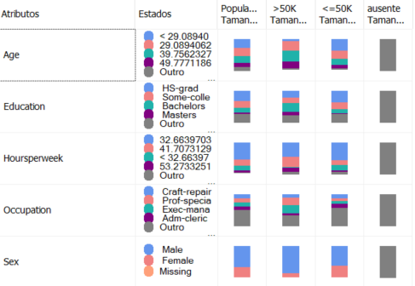
Native Bayes – Com educação

Slide 45
Native Bayes – Com educação
A grande maioria das pessoas que ganham mais de 50K são do sexo masculino, temos vindo a observar ao longo dos diferentes classificadores, têm grau Bacharel, as principais ocupações são “Prof-Specialty” e “Exec-managerial” com idades compreendidas entre 39 e 49 anos e trabalham entre 32 a 41 horas por semana.
Por outro lado para as pessoas que ganham menos de 50K, reparámos que a percentagem do sexo feminino aumenta, trabalham mais entre 32 a 41 horas, a percentagem de grau de escolaridade de secundário é maior e a maioria tem menos de 29 anos.

Slide 46
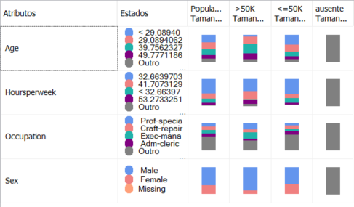
Native Bayes – Sem educação

Slide 47
Native Bayes – Sem educação
Aqui observamos mais uma vez que a maioria das pessoas que ganham mais de 50K são de sexo masculino, têm idades compreendidas entre 39 a 49 anos, com ocupação de “Prof-Specialty” e “Exec-managerial” e trabalham entre 32 a 41 horas por semana.
Por outro lado, voltamos a observar, que quando as pessoas ganham menos de 50K a percentagem aumenta para o sexo feminino, trabalham entre 32 a 41 horas por semana, onde a maioria tem menos de 29 anos.

Slide 48
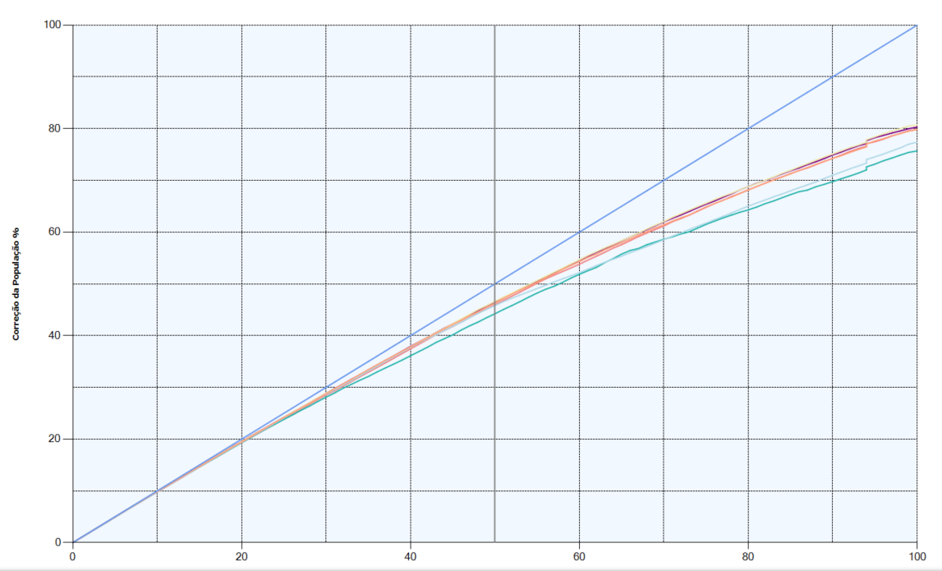
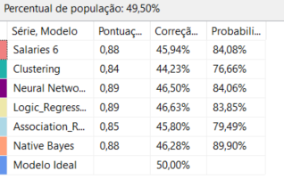
Gráfico de Comparação de Precisão
Com educação

Slide 49
Conclusões – Perguntas
A educação é um parâmetro a considerar neste estudo?
Qual é o melhor modelo?
Os modelos indicam todos o mesmo?

Slide 50
A educação é um parâmetro a considerar neste estudo?
Sim pois a educação influencia bastante o salário ao final do mês, no entanto, depende se a pessoa vai ou não trabalhar na área correspondente ao grau de escolaridade. Foi por este motivo que fizemos ambos os testes, com e sem educação.

Slide 51
Qual é o melhor modelo?
Os dois classificadores que nos mostram melhores resultados são a Logistic Regression e a Rede Neuronal, onde para valores de correção da população a logistic apresenta valores melhores enquanto que para valores de probabilidade de previsão, a Rede Neuronal dá-nos melhores valores (os valores são muito próximos uns dos outros, as diferenças entre estes dois é muito pouca). Neste momento não conseguimos decidir qual das duas é a melhor, por isso fomos comparar as métricas de ambos e observámos que a Logistic Regression apresenta-nos melhores valores logo escolhemos este classificador como o melhor modelo.

Slide 52
Os modelos indicam todos o mesmo?
De uma maneira geral, como visto anteriormente, todos os modelos indicam-nos quase sempre a mesma coisa. E ao comparar estes dados percebemos que correspondem à nossa realidade.

Slide 53
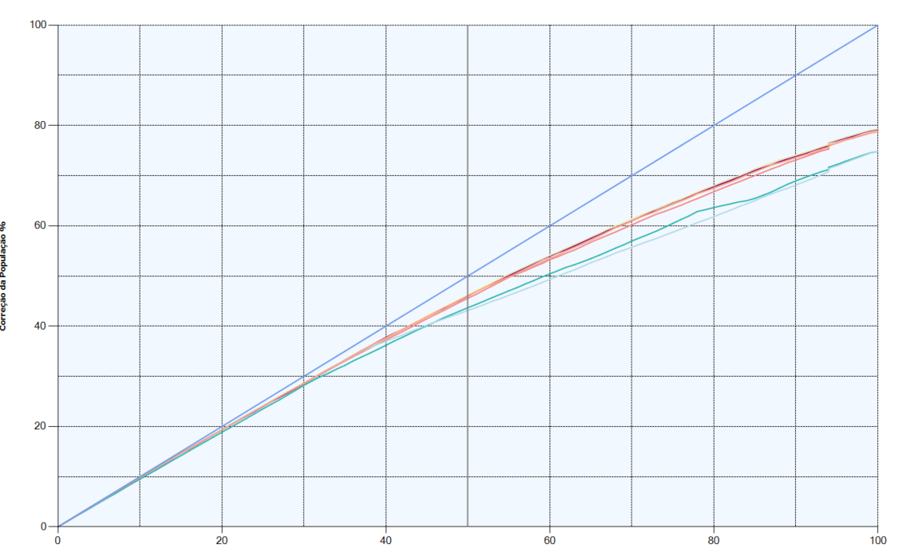
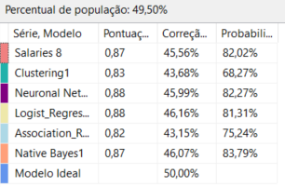
Gráfico de Comparação de Precisão
Sem educação

Slide 54
Conclusão Final – Sem educação
Qual é o melhor modelo?
Os dois classificadores que nos mostram melhores resultados são a Logistic Regression e a Rede Neuronal, onde para valores de correção da população a logistic apresenta valores melhores, enquanto que para valores de probabilidade de previsão a Rede Neuronal dá-nos melhores valores (os valores são muito próximos uns dos outros, as diferenças entre estes dois é muito pouca). Neste momento não conseguimos decidir qual das duas é a melhor, por isso fomos comparar as métricas de ambos e observamos que a Rede Neuronal apenas tem a precision como melhor valor, e como a Logistic Regression apresenta-nos melhores valores para as outras métricas (accuracy e o recall), continuamos a escolher este classificador como o melhor modelo.

Slide 55


Obrigado
Patrícia Silva - 2016014544
Emanuel Saraiva - 2019130219

